Slide 1

Notes:
slide-id: b43985c5-b8a2-409a-a8a5-d23a803fc778

Slide 2
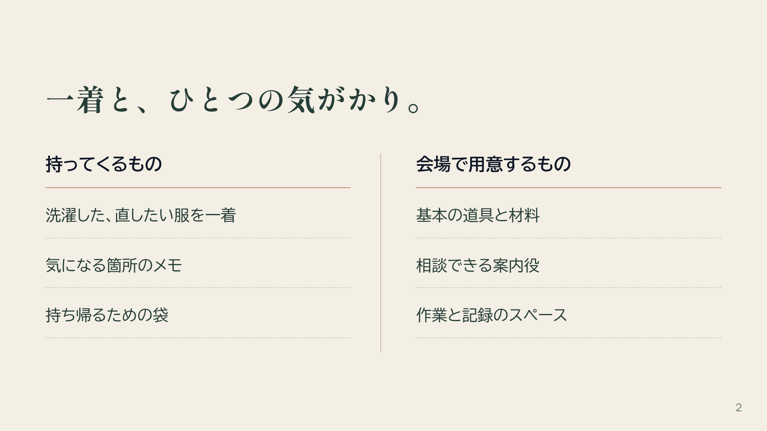
Notes:
slide-id: 137a2953-b510-42b1-a8d3-336041700c4f
架空の企画案。具体的な道具・材料の適合は運営側で確認する。参加者に技法手順を指示する資料ではない。

Slide 3
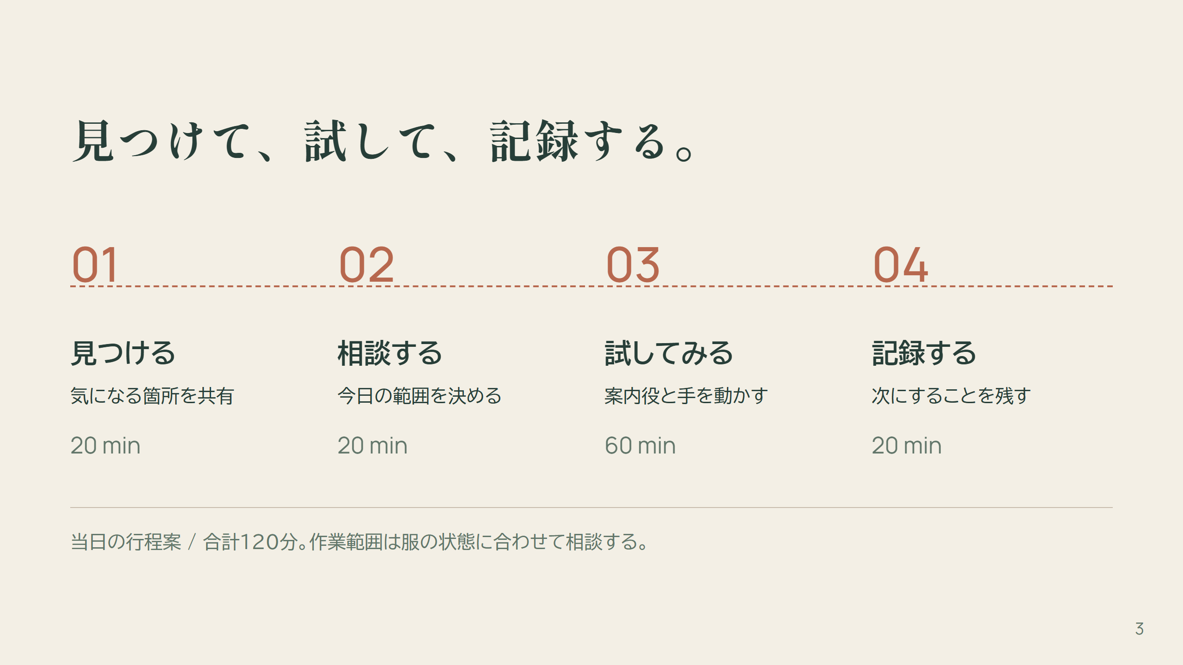
Notes:
slide-id: 56786240-77d5-45e7-aaed-caf4862cad98
時間は仮の企画設定で、実測ではない。修理の完成や効果を保証する内容ではない。

Slide 4
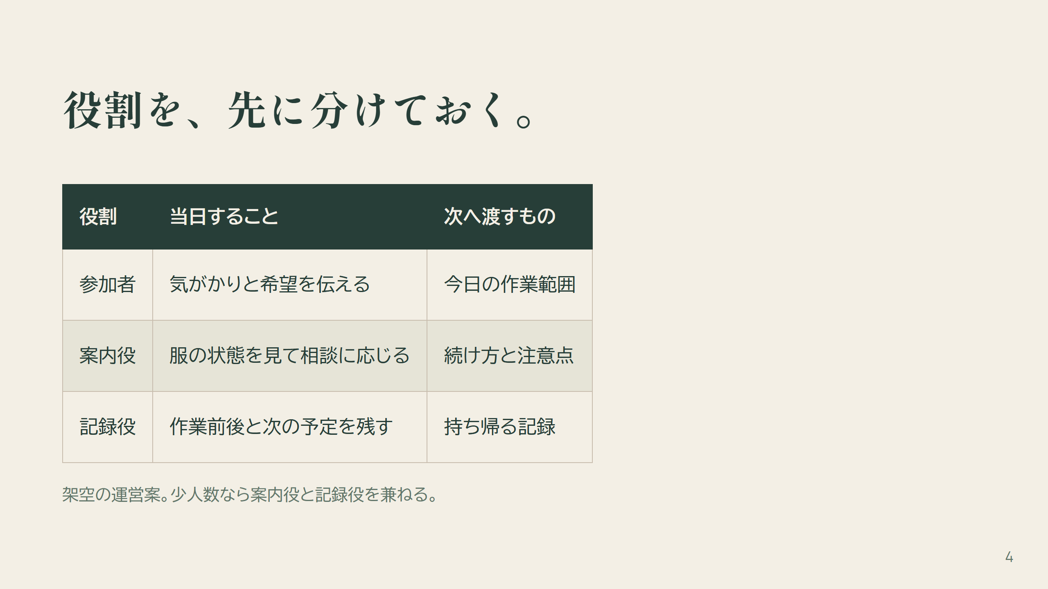
Notes:
slide-id: 897cb8e7-b4e8-4468-b557-ec22871dcf96
実在の人名・会社・運営実績は示していない。役割の仮案。

Slide 5
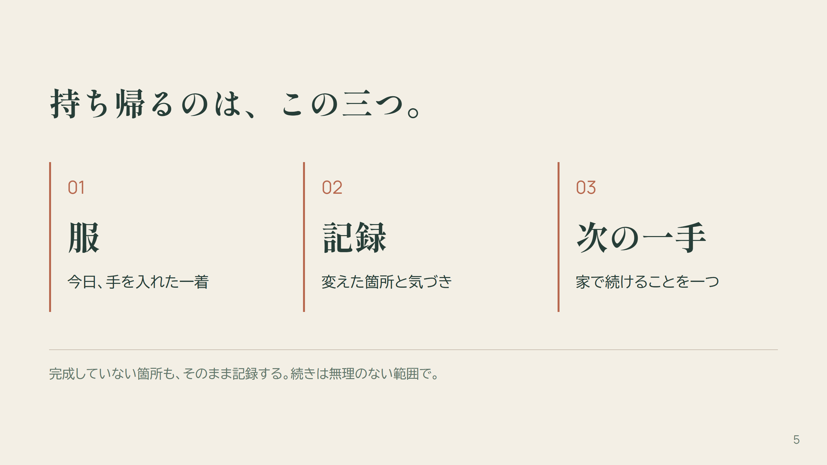
Notes:
slide-id: d5b2ab3d-20a1-478c-bcea-676c19f77f8c
持ち帰る内容の企画案。完成・効果の実績ではない。

Slide 6

Notes:
slide-id: 9d4ba204-3b15-457a-8e95-423e8592739d
架空の衣服お直しワークショップ企画。開催・効果・売上の実績はない。

